Slide 1
Министерство науки и образования Российской Федерации
Национальный исследовательский
Томский Политехнический Университет
Институт Природных Ресурсов
Кафедра Геоэкологии и Геохимии
Ньютон и Лейбниц
Выполнил:
студент гр.2г21 Мартыненков М.Э.
Проверила:
Тарбокова Т.В.
Томск 2013

Slide 2
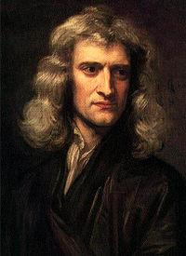
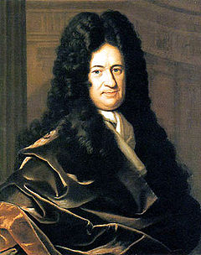
Ньютон и Лейбниц – создатели математического анализа
Готфрид Вильгельм Лейбниц (1646 – 1716)
Исаак Ньютон (1643 – 1727)

Slide 3
Производная и интеграл
В конце 17 века в Европе образовались две крупные математические школы. Главой одной из них был Готфрид Вильгельм фон Лейбниц. Его ученики и сотрудники – Лопиталь, братья Бернулли, Эйлер жили и творили на континенте. Вторая школа, возглавляемая Исааком Ньютоном, состояла из английских и шотландских ученых. Обе школы создали новые мощные алгоритмы, приведшие по сути к одним и тем же результатам – к созданию дифференциального и интегрального исчисления.

Slide 4
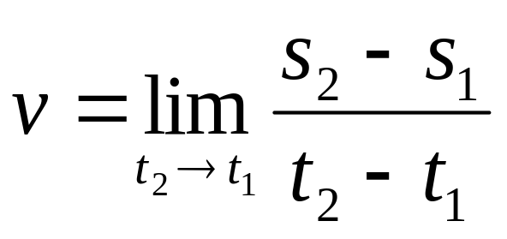
Происхождение производной
Ряд задач дифференциального исчисления был решен еще в древности. Такие задачи можно найти у Евклида и у Архимеда, однако основное понятие – понятие производной функции – возникло только в17 веке в связи с необходимостью решить ряд задач из физики, механики и математики, в первую очередь следующих двух: определение скорости прямолинейного неравномерного движения и построения касательной к произвольной плоской кривой.
Первую задачу: о связи скорости и пути прямолинейно и неравномерно движущейся точки впервые решил Ньютон
Он пришел к формуле

Slide 5
Происхождение производной
Ньютон пришел к понятию производной, исходя из вопросов механики. Свои результаты в этой области он изложил в трактате «Метод флюксий и бесконечных рядов». Написана работа была в 60-е годы 17 века, однако опубликована после смерти Ньютона. Ньютон не заботился о том, чтобы своевременно знакомить математическую общественность со своими работами.
Флюксией называлась производная функции – флюэнты.
Флюэнтой таже в дальнейшем называлась первообразная функция.

Slide 6
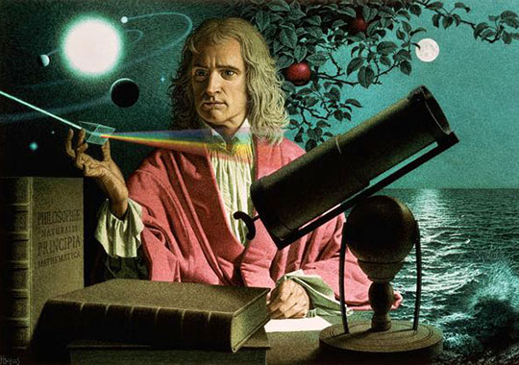
Портрет Ньютона художника Русакова. Мы видим фундаментальной труд «Математические начала натуральной философии», в котором Ньютон изложил закон всемирного тяготения и три закона механики, ставшие основой классической механики

Slide 7
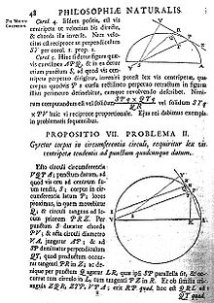
Фундаментальный труд Ньютона «Математические начала натуральной философии»
(в современном переводе «Математические основы физики»)
был издан в 1686 году в количестве 300 экземпляров.
Распродан за 4 года, что тогда считалось очень быстро.
Страница из «Начал» Ньютона (3-е изд., 1726)

Slide 8
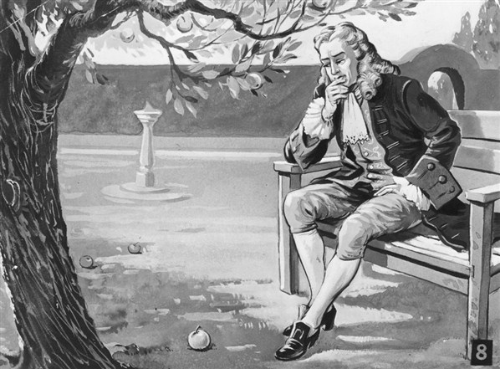
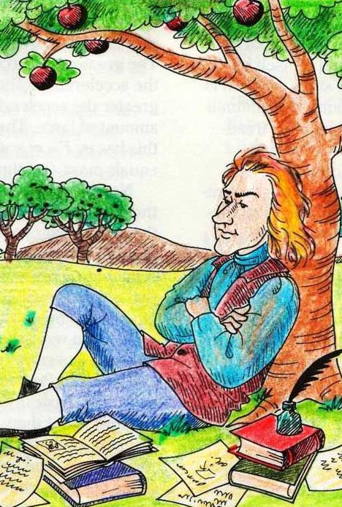
Был летний день. Исаак Ньютон любил размышлять, сидя в саду, на открытом воздухе. Предание сообщает, что размышления Ньютона были прерваны падением налившегося яблока.
Так был сформулирован закон всемирного тяготения

Slide 9
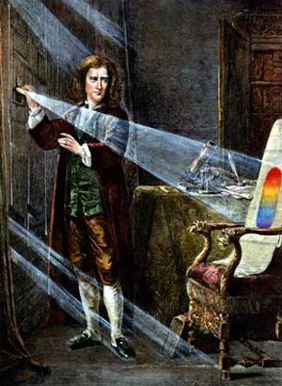
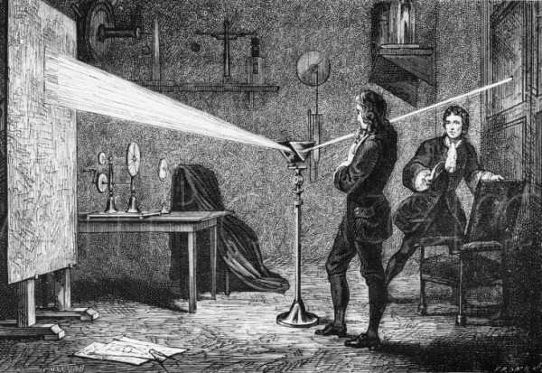
Первые научные опыты Ньютона связаны с исследованиями света. В результате многолетней работы Исаак Ньютон установил, что белый солнечный луч представляет собой смесь многих цветов.
Ньютон построил первый зеркальный телескоп.

Slide 10

Бином Ньютона
Бино́м Нью́то́на — формула для разложения на отдельные слагаемые целой неотрицательной степени суммы двух переменных, имеющая вид

Slide 11
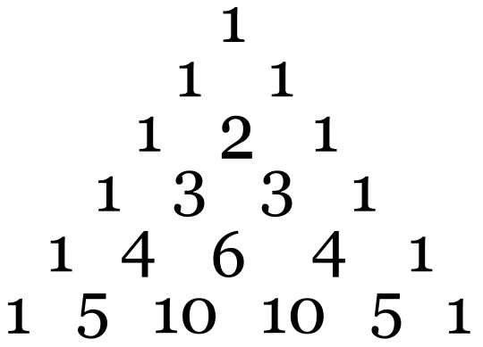
Долгое время считалось, что для натуральных показателей степени эту формулу, как и треугольник, позволяющий находить коэффициенты, изобрёл Блез Паскаль. Однако историки науки обнаружили, что формула была известна ещё в Древнем Китае в XIII веке, а также исламским математикам в XV веке.
Исаак Ньютон около 1676 года обобщил формулу для произвольного показателя степени (дробного, отрицательного и др.). Из биномиального разложения Ньютон, а позднее и Эйлер, выводили всю теорию бесконечных рядов.

Slide 12
Бином Ньютона в литературе
В художественной литературе «бином Ньютона» появляется в нескольких запоминающихся контекстах, где речь идёт о чём-либо сложном.
В рассказе А. Конан Дойля «Последнее дело Холмса» Холмс говорит о математике профессоре Мориарти:
«Когда ему исполнился двадцать один год, он написал трактат о биноме Ньютона, завоевавший ему европейскую известность. После этого он получил кафедру математики в одном из наших провинциальных университетов, и, по всей вероятности, его ожидала блестящая будущность»
Знаменита цитата из «Мастера и Маргариты» М. А. Булгакова: «Подумаешь, бином Ньютона!».
Позже это же выражение упомянуто в фильме «Сталкер» А. А. Тарковского.
Бином Ньютона упоминается:
в повести Льва Толстого «Юность» в эпизоде сдачи вступительных экзаменов в университет Николаем Иртеньевым;
в романе Е.И.Замятина «Мы».
в фильме «Расписание на послезавтра»;

Slide 13
Происхождение производной
В подходе Лейбница к математическому анализу были некоторые особенности. Лейбниц мыслил высший анализ не кинематически, как Ньютон, а алгебраически. Он шел к своему открытию от анализа бесконечно малых величин и теории бесконечных рядов.
В 1675 году Лейбниц завершает свой вариант математического анализа, тщательно продумывает его символику и терминологию, отражающую существо дела. Почти все его нововведения укоренились в науке и только термин «интеграл» ввёл Якоб Бернулли (1690), сам Лейбниц вначале называл его просто суммой.

Slide 14
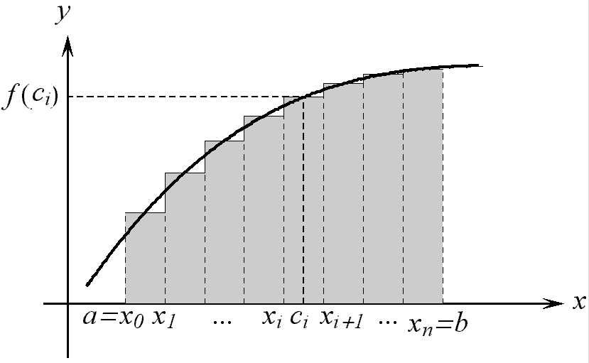
Происхождение производной
По мере развития анализа выяснилось, что символика Лейбница, в отличие от ньютоновской, отлично подходит для обозначения многократного дифференцирования, частных производных и т. д. На пользу школе Лейбница шла и его открытость, массовая популяризация новых идей, что Ньютон делал крайне неохотно.

Slide 15
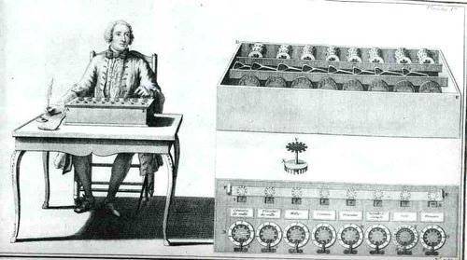
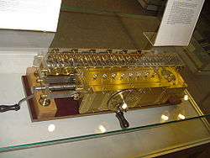
Работы Лейбница по математике многочисленны и разнообразны.
В 1666 года он написал первое сочинение: «О комбинаторном искусстве». Сейчас комбинаторика и теория вероятности одна из обязательных тем математики в школе.
1672 года Лейбниц изобретает собственную конструкцию арифмометра, гораздо лучше паскалевской — он умел выполнять умножение, деление и извлечение корней. Предложенные им ступенчатый валик и подвижная каретка легли в основу всех последующих арифмометров.
Лейбниц также описал двоичную систему счисления с цифрами 0 и 1, на которой основана современная компьютерная техника.

Slide 16
Кто автор производной?
Ньютон создал свой метод, опираясь на прежние открытия, сделанные им в области анализа, но в самом главном вопросе он обратился к помощи геометрии и механики. Когда именно Ньютон открыл свой новый метод, в точности неизвестно. По тесной связи этого способа с теорией тяготения следует думать. что он был выработан Ньютоном между 1666 и 1669 годами.
Лейбниц обнародовав главные результаты своего открытия в 1684, опережая Исаака Ньютона, который еще раньше Лейбница пришел к сходным результатам, но не публиковал их.
Впоследствии на эту тему возник многолетний спор о приоритете открытия дифференциального исчисления.

Slide 17
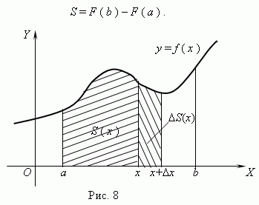
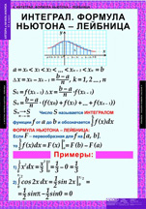
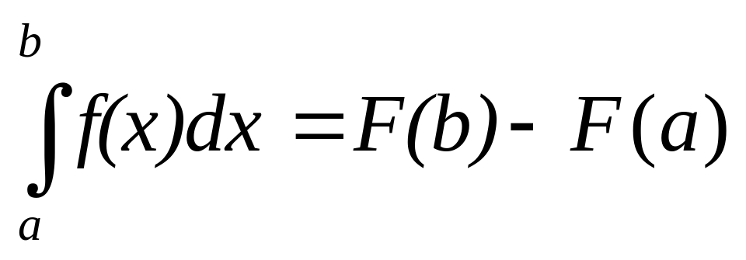
Формула Ньютона-Лейбница

Slide 18
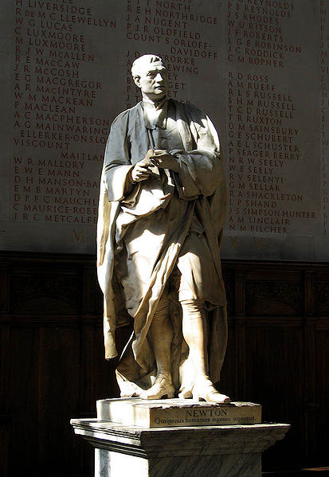
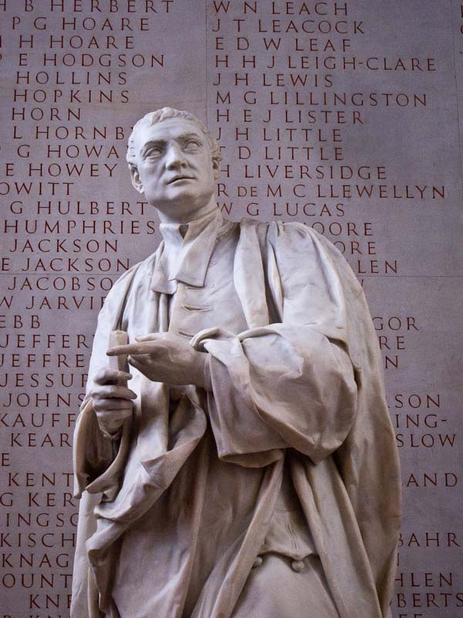
Памятник Ньютону в Кэмбридже.

Slide 19
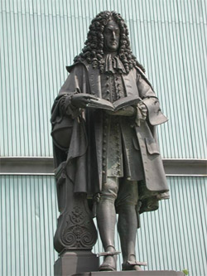
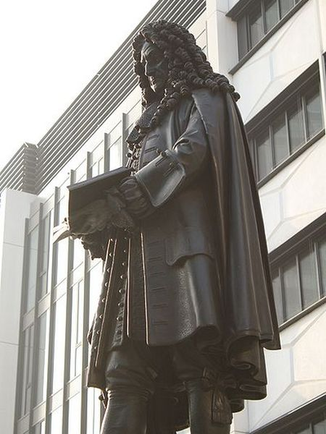
Памятник Лейбницу в Лейпциге.

Slide 20
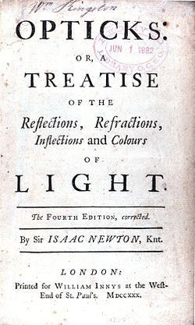
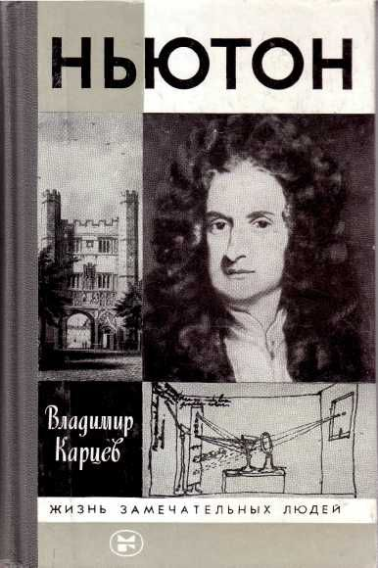
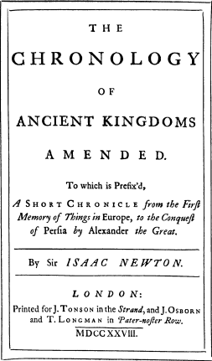
Титульный лист «Оптики» Ньютона
«Уточнённая хронология древних царств»

Slide 21
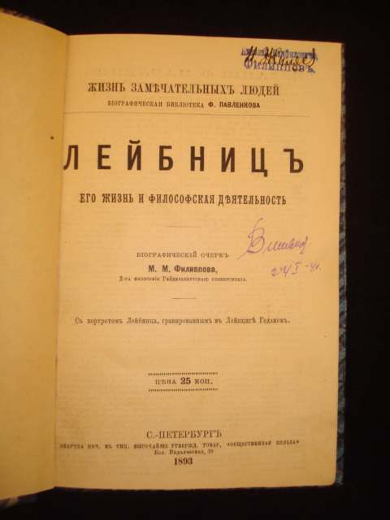
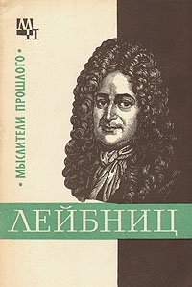
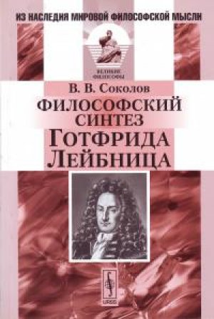

Slide 22
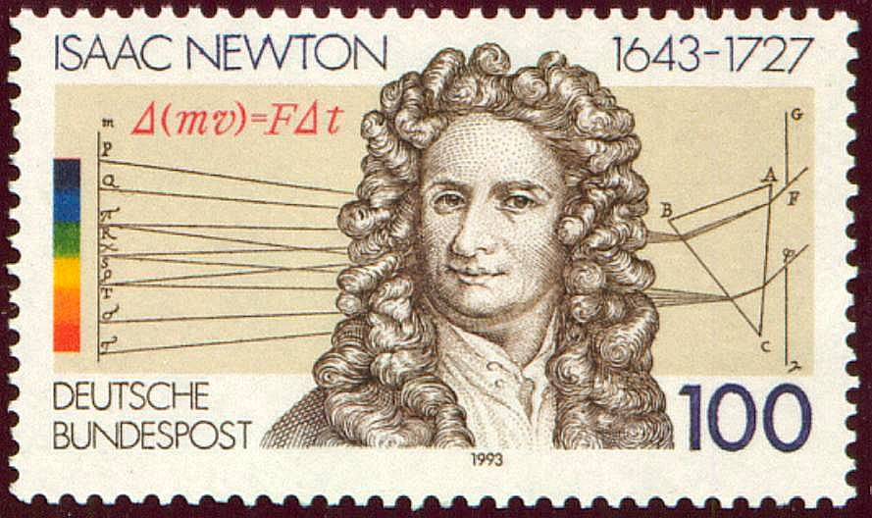
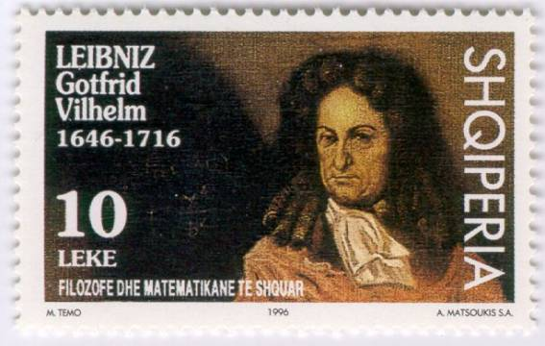

Slide 23
Спасибо за внимание!

